Slide 1

©2020本文档版权归软通动力信息技术（集团）有限公司所有，并保留所有权利。
智能客服
售后服务场景解决方案
echo助力企业打造售后服务核心竞争力

Slide 2
目录
CONTENTS
01
02
03
04
05
方案介绍
行业应用
业务痛点
解决方案
客户案例
PROJECT
INTRODUCTION
INDUSTRY
APPLICATION
BUSINESS
PAIN POINT
SOLUTIONS
CUSTOMER CASE

Slide 3
Project Introduction
方案介绍
Technology Changes Communication

Slide 4

PROJECT INTRODUCTION
方案介绍
随着消费主权意识觉醒，消费者对客服的需求呈现爆发式增长，客服应用场景也日益延伸，覆盖售前、售中、售后各环节。传统人工坐席客服发展受限于人力资源带宽和服务时间，无法提供优质的客户服务。
消费意识
觉醒
客服需求爆发式增长
客服场景
日益延伸
覆盖售前、售中、售后各环节
echo智能客服，为企业售后保驾护航，全渠道接入提高客服响应效率、智能机器人优化沟通体验的同时释放人力，为企业服务带来降本增效新路径。
提升客服效率
释放人力
降本增效

Slide 5
Industry Application
行业应用
Technology Changes Communication

Slide 6




INDUSTRY APPLICATION
行业应用
售后服务是客服场景中最为重要的一环，关系着企业客户的留存和产品服务的复购，echo智能客服为企业从技术咨询、产品疑问及服务跟踪三方面打造企业售后服务的核心竞争力。
“
“
“
“
出行服务
金融保险
教育培训
更多
瓜子、车王、易车等汽车服务类、以及优车、嘀嗒、花生等出行类
平安陆金所、中信信托等客服业务量大的大型金融机构。或者人人投等小型金融机构
如猿辅导、掌门等在线教育，学而思、新东方等线下教育以及培训机构等
运营商客户服务；新电商平台（跨境、直播）；天天快递、德邦快递物流等业务

Slide 7
Business Pain Point
业务痛点
Technology Changes Communication

Slide 8



业务痛点
BUSINESS PAIN POINT
用户服务渠道分散
售后重复问题高
内部协同处理困难
随着企业的服务业务范围的不断扩大，用户会从不同的渠道与企业进行沟通，客服的服务渠道分散会造成接待缓慢，用户等待时间长等问题。
企业用户售后问题比较集中，如获取故障报修、订单查询等重复性问题，而客服对简单重复性的解答也消耗了客服成本、降低了服务效率。
在企业内部处理售后的审批环节，会设置较长的服务链，如商品部、质检部、物流部、售后部等，客服在其中需要牵引其他部门对客户售后问题进行改进，而大多企业都有内部协作不流畅的问题，造成用户问题无法第一时间解决。

Slide 9
Solutions
解决方案
Technology Changes Communication

Slide 10

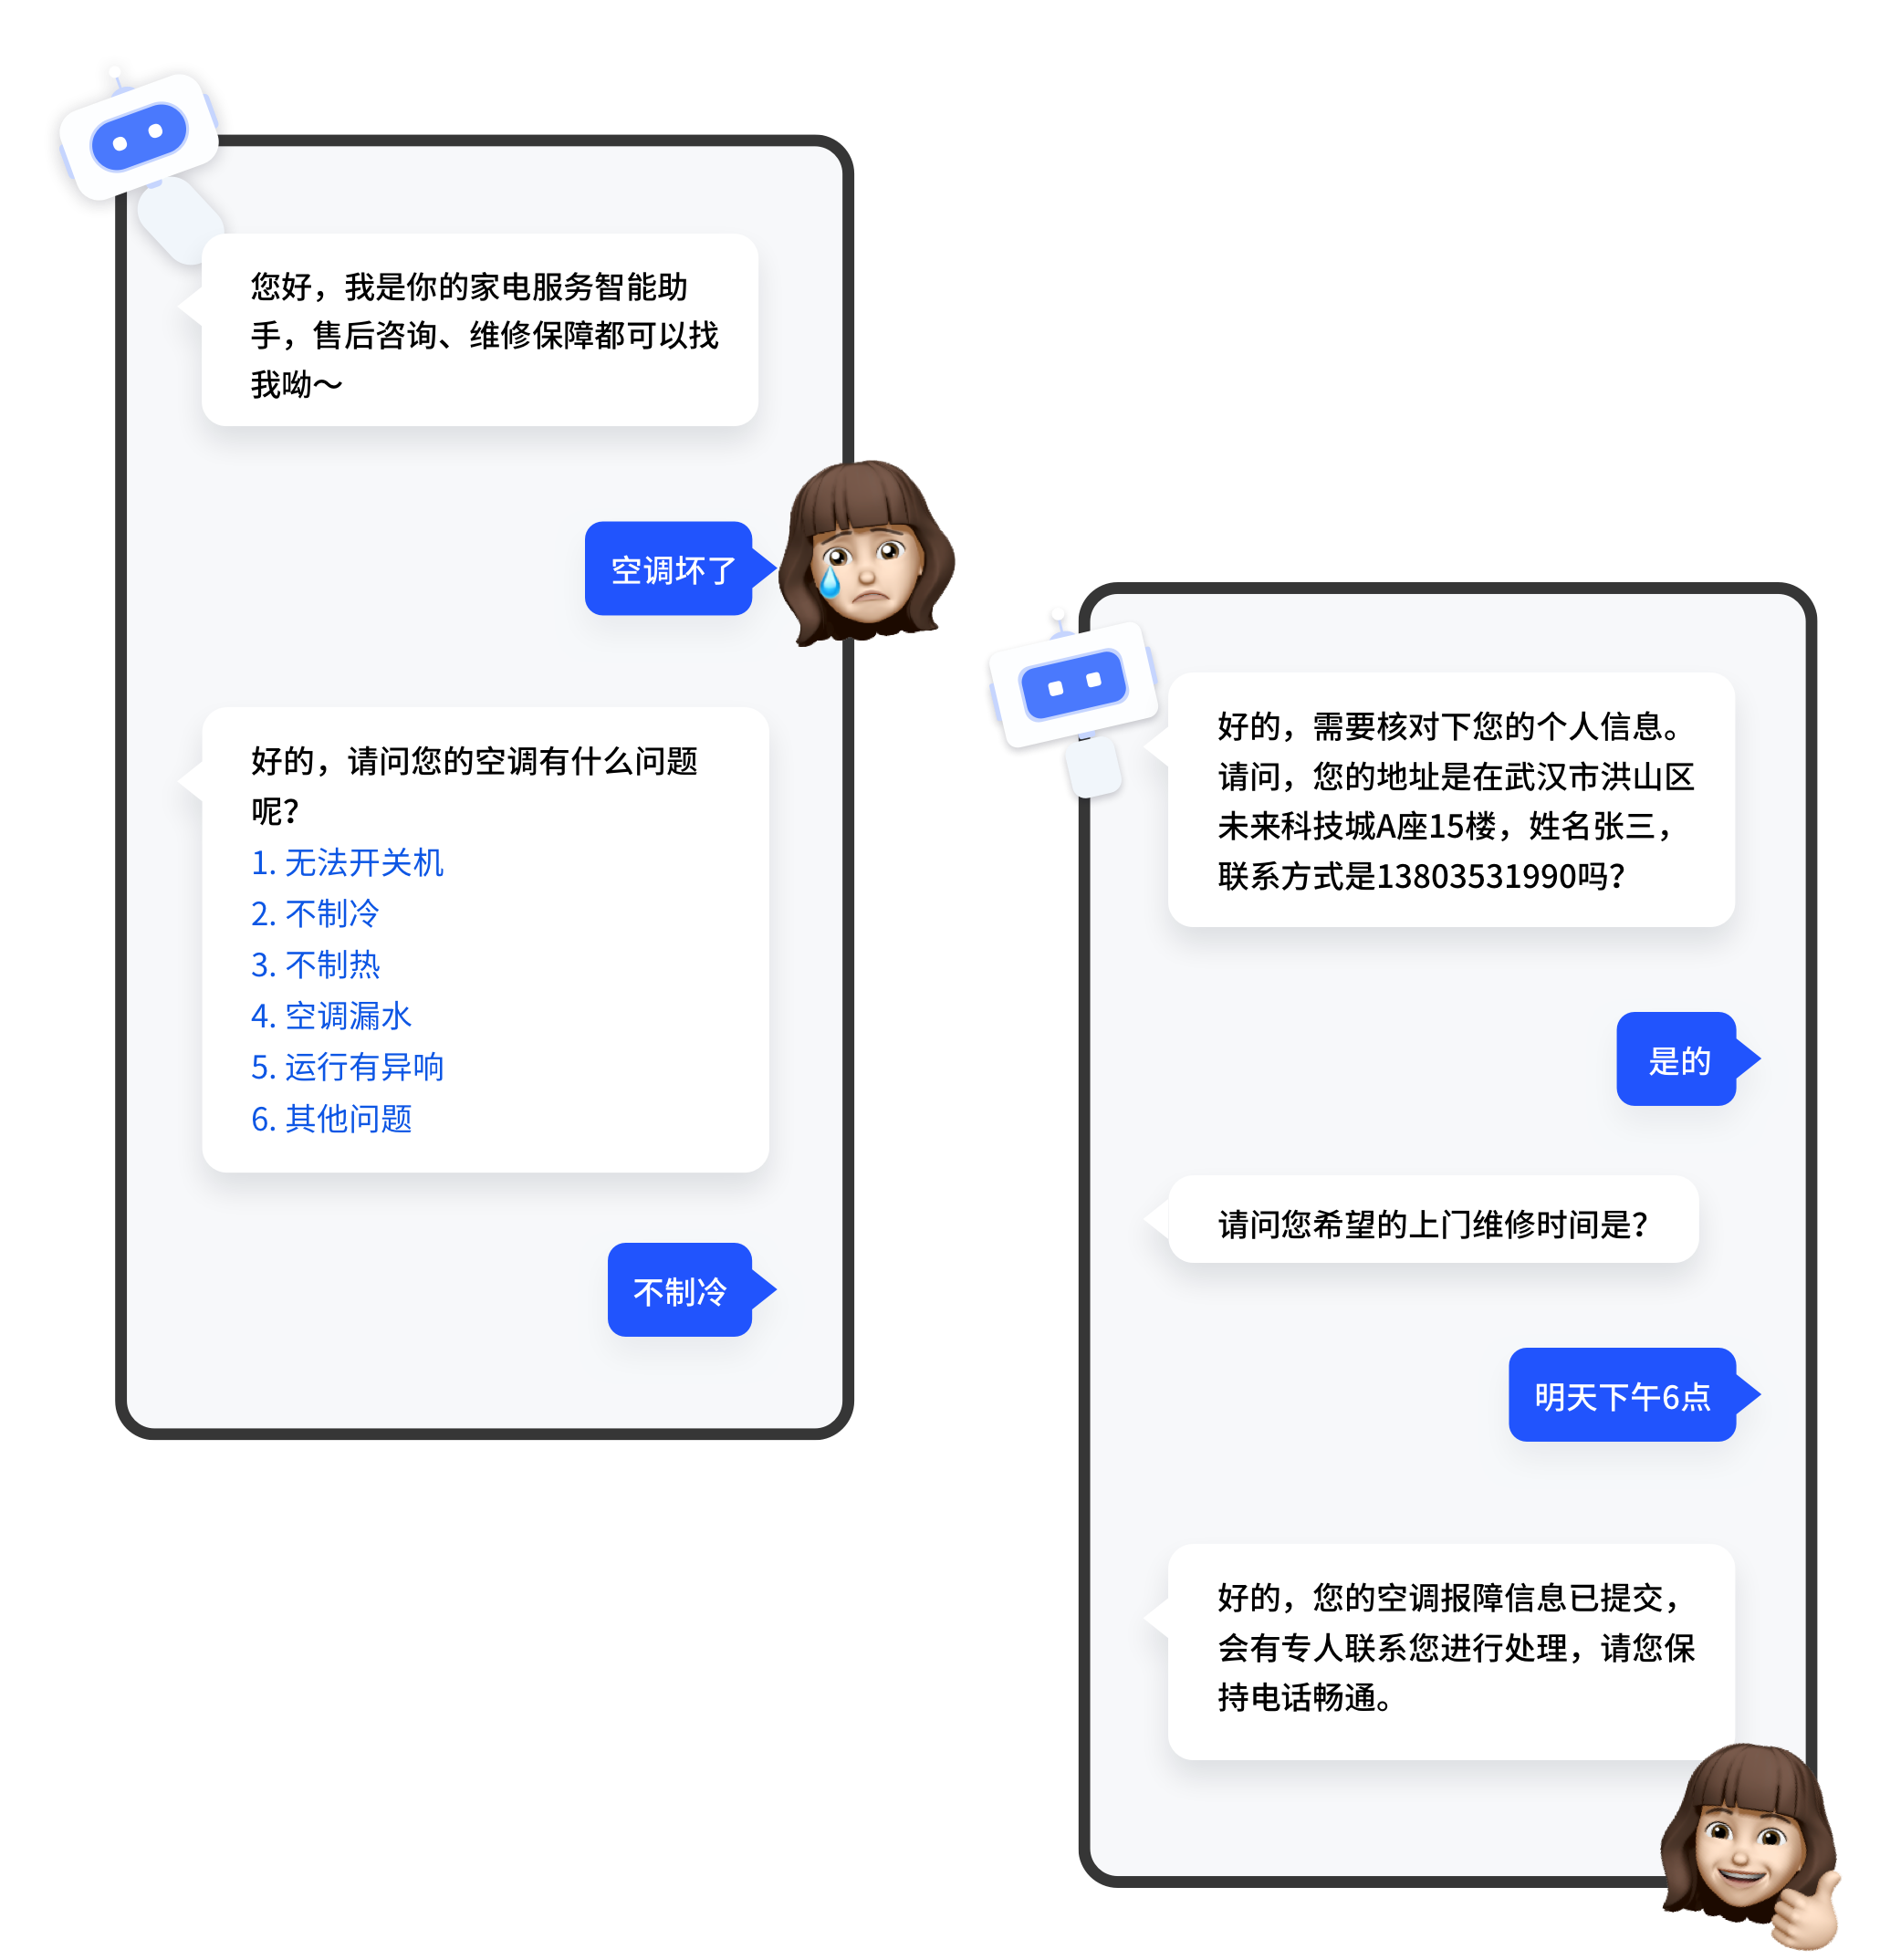
SOLUTIONS
提出售后需求
解决方案
机器人提示故障选择
业务嵌入
1、机器人寒暄语
2、用户提售后需求
3、机器人提示故障选择
4、用户选择故障原因
5、确认客户报障信息
6、提交维修上门处理
业务价值
echo智能客服帮助企业从购买到售后，记录消费者每一次服务的行为数据，打通从销售到服务的全流程，记录涵盖购买记录、历史售后记录、商机跟进的所有客户信息，给每一位客户行程专属的客户档案，记录客户服务数据，及时发现问题并提供优质的售后服务。
家电行业售后
智能报障场景
提交维修上门处理

Slide 11

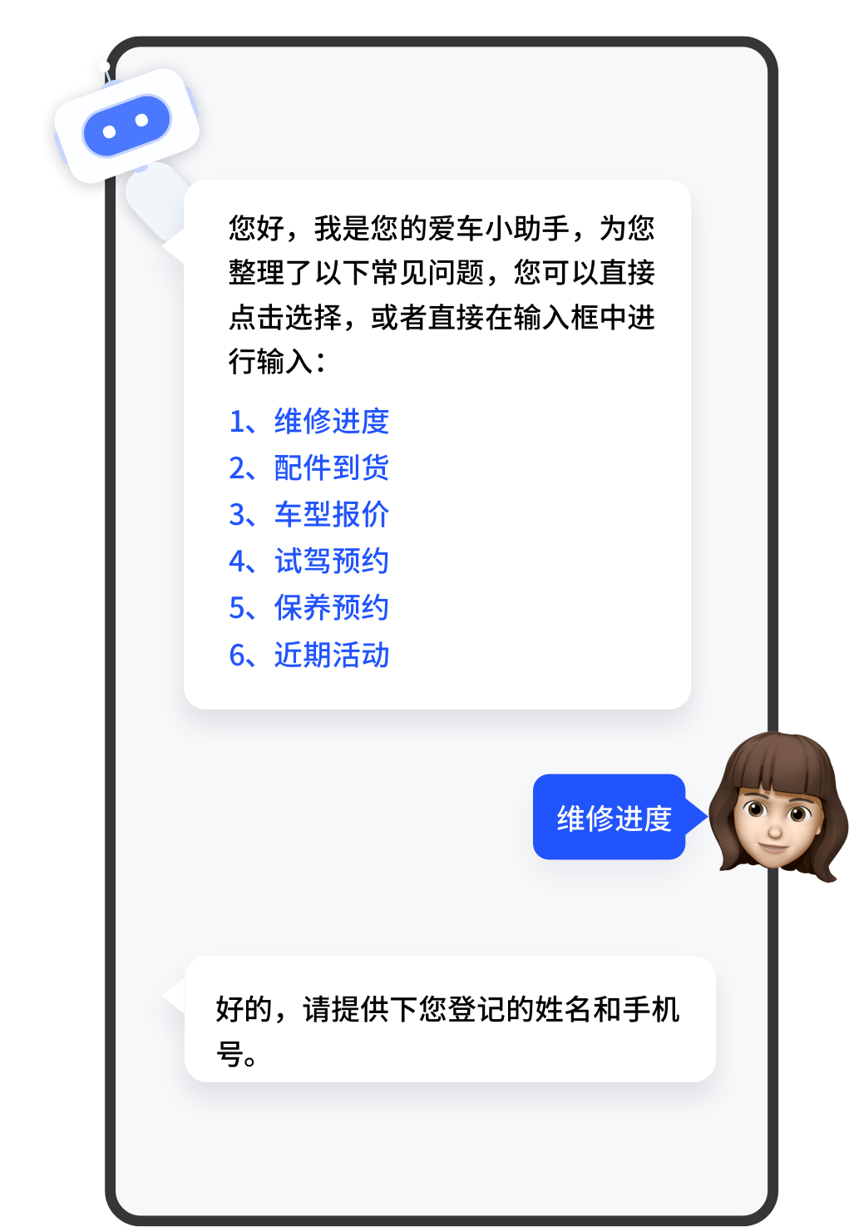
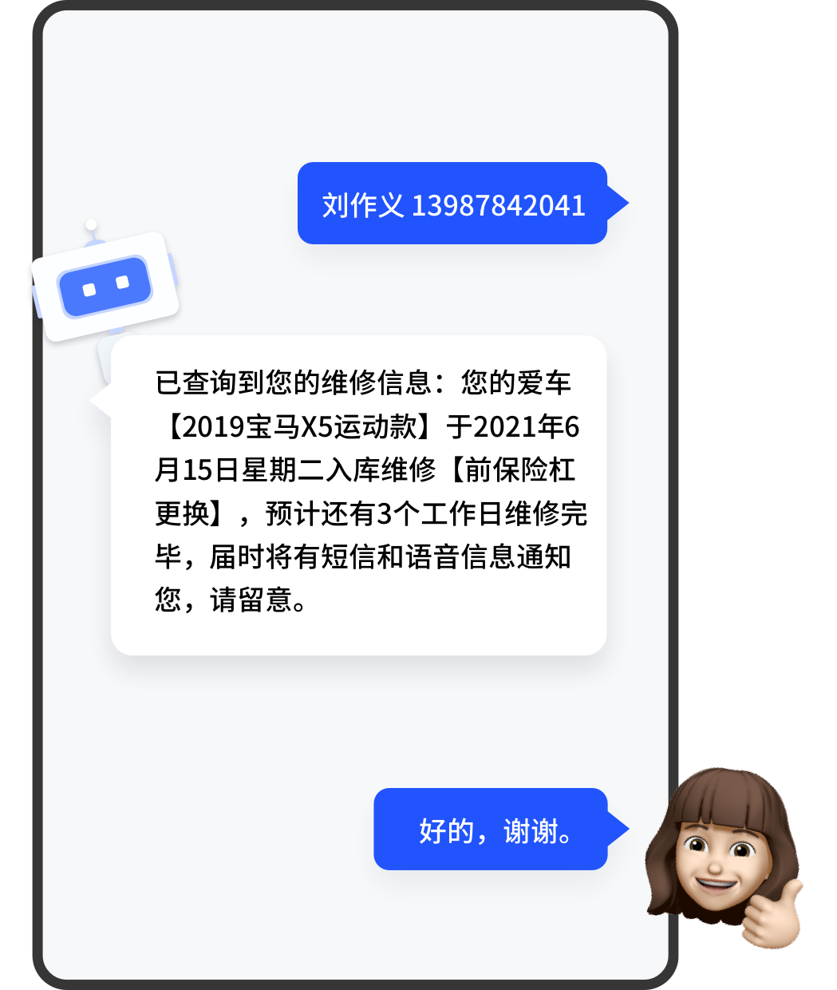
SOLUTIONS
解决方案
业务嵌入
用户查询维修进度
1、机器人寒暄语
2、用户查维修进度
3、匹配客户提供的个人信息
4、反向检索入库的维修信息
业务价值
匹配客户提供的个人信息
echo智能客服能轻松快捷地部署在微信、微博、桌面网页、移动网站、App等多个入口，所有渠道用户在同一个平台进行统一的响应和管理，并且支持机器人智能查询购买历史、订单详细、售后维保等客户信息，提供自助式查询功能，企业客服效率成倍提升。
4S店维修
状态查询
轻松查询

Slide 12
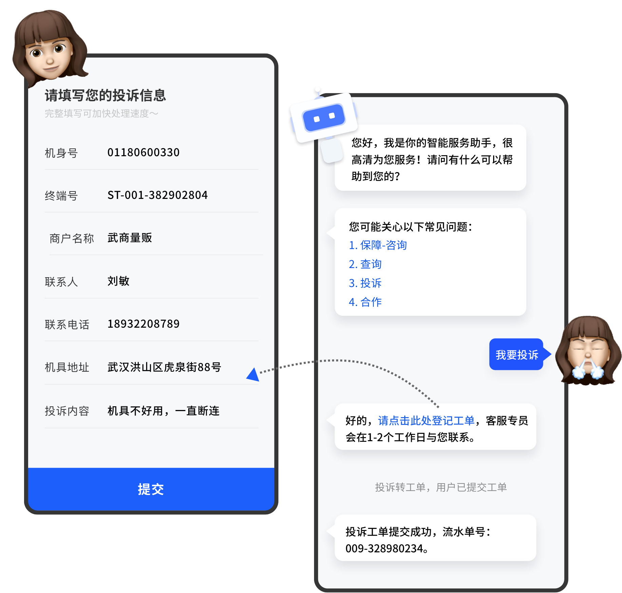
SOLUTIONS
投诉转工单表单填写
解决方案
用户发起投诉
业务嵌入
1、机器人寒暄语 4、投诉转工单表单
2、用户发起投诉 5、表单录入投诉信息
3、机器人敏感词识别 6、工单提交后台处理
机器人敏感词识别
业务价值
echo智能客服能支持多渠道客户服务沟通，通过在线机器人准确获取用户反馈，记录用户售后问题，将售后问题进行信息工单系统导入，灵活流转至企业工单处理人，跟进问题处理进程，保证客户问题妥善解决。
商户服务
投诉转工单
工单提交后台处理

Slide 13
Customer Case
客户案例
Technology Changes Communication

Slide 14


客户案例
案例：某金融服务企业客户服务助手
echo智能客服的接入，为该企业在个人和小微企业的聚合支付、普惠金融、精准营销等服务进行数智化升级，打造全渠道全方位的客户服务解决方案。
企业方案介绍
Introduction of enterprise plan
2. 解决方案
1）echo智能客服与金融服务业务进行深入融合，提供智能机器人对话服务：用户实时查询实时回复，效率高，且实现24小时全天候服务；
1.客户问题
3. 客户收益
1）客户报障、查询订单交易等信息频繁，人工处理及时性低，易造成客户长时间排队现象；
echo智能机器人已快速接入该企业微信公众号H5及官网，可代替传统人工客服坐席，将客户的业务咨询、报障处理及工单问题，实现多入口一后台的智能化、自助化、高效化处理，并提供 7x24小时咨询服务，实现86%以上的常规性业务问题由机器人处理，使得单个客服人员可以同时满足多位客户的咨询要求，极大地提升了服务效率。
2）智能工单系统，解决多部门工单流转问题，对应审批节点消息提醒功能，机器人识别意图并自动推送工单至客户进行自助提交；
2）客户工单登记流程繁琐且处理不及时，对应节点审批人无法得到及时的提醒；
3）echo提供数据分析能力，解决企业对于服务质量及系统把控问题和数据分析问题，管理人员可进行工作量分析，满意度分析，会话查看等，为系统闭环问题，提供数据支撑。
3）客服服务质量及客户情况，无数据支持，无法对客服人员进行服务质量考核 。

Slide 15




Thanks For Watching
以上，感谢观看
关注echo智能，了解更多资讯

